Slide 1

BESİN ALERJİSİNDE
İMMÜNOTERAPİ
Dr. Özlem Yılmaz
Mersin Şehir Hastanesi

Slide 2
Sunum Planı
Oral immünoterapi (OIT)
Sublingual İmmünoterapi (SLIT)
Epikutanöz İmmünotepi (EPIT)
OIT-SLIT-EPIT karşılaştırma
Modifiye hipoalerjenik moleküller

Slide 3

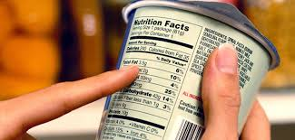
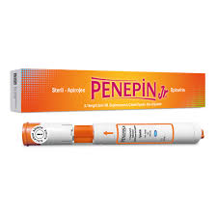
Alerjenden sakınma
Etiket okuma
Adrenalin otoenjektör reçetesi
Notes:
BA güncel tedavi yaklaşımı. Kuruyemiş aller. İyileşme oranı düşük. %40 /yıl kazara alım.

Slide 4
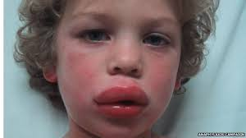
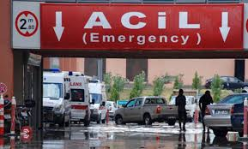
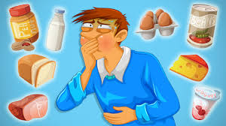
Notes:
Besin alerjisi olan kişiler yılda %40 oranında kazara maruziyet, besin anafilaksisi nedeniyle acil başvurusu ve hattta ölümler görülmektedir.

Slide 5
Tanım
Spesifik alerjenleri artan dozlarda vererek, zamanla desensitizasyon ve nihâyetinde tolerans gelişmesini hedefleyen bir tedavi yöntemidir

Slide 6
Desensitizasyon
Reaksiyon dozunda (eşik doz) geçici süreyle oluşturulan artıştır
Desentizasyonun sürekliliği için maruziyetin devamlılığı gereklidir
Sustained unresponsiveness
(Süreğen yanıtsızlık)
Alerjene maruziyet belli bir süre kesildiği halde klinik reaktivitede artış görülmemesidir
Notes:
Tolerans eskiden kullanılırdı, şimdi SU tercih ediliyor. Tolerans immün sistemde mg değişikliklerin sonucudur. Bu kalıcı değişikliklerin oluşması için zaman gerekir. SU: toleransta mg bazı immün sistem değişiklikleri oluşur fakat bu değişiklikleri ne kadar süre ile devam edeceği belli değildir. Kalıcı tolerans ve SU ‘ın altındaki immün mekanizmalar tam olarak anlaşılabilmiş değildir.

Slide 7
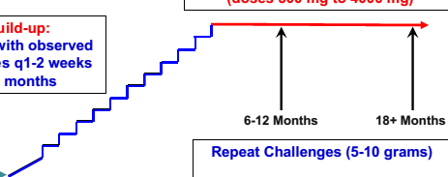
OIT Protokolü
İDAME
ay-yıl
(doz: 300 mg-4000 mg)
Tolerans
SU
2hafta-2 yıl
A
Do
DOZ ARTIŞI
3-9 ay süreyle günübirlik dozlarda 1-2 hafta aralarla artış
6-
6-12 ay
18+ ay
Bazal OFC
Tekrarlayan besin yükleme testleri (5-10 g)
Birçok çalışmada, geçici desensitizasyonu süreğen yanıtsızlıktan ayırdetmek için en son basamakta bir besin yükleme testi daha yapılır.
BAŞLANGIÇ FAZI
Hızlı artış
(max 10-25 mg)
Wood R, JACI, 2016
Gernez Y, JACI in Practice, 2017
Notes:
Hızlı artış genelde tek günde 0,1 mg dan başlanarak, 2 ye katlanan dozlarda artışile 10-25 mg prt ne ulaşmak. Amaç eşik değerin altında kalmak ve böylece eve gönderecek güvenli bir doza ulaşmak.
Doz artışı protokollere göre değişken %25-100 artışlarla, hekim gözetimi altında 1-2 hafta aralarla, hedef doza erişene kadar.

Slide 8
OIT-Süt
Yazar, yıl | Metod | Olgu Sayısı | Yaş (yıl) | İdame doz (ml) | Süre | Desensiti-zasyon | SU
Meglio, 2004 | Açık | 21 | 6-10 | 200 | 6 ay | %72
Longo, 2008 | RCT | 30 | 5-17 | 150 | 1 yıl | %36; %54(5-150ml Kontrol:%5
Skripak, 2008 | RPC* | 13 | 6-17 | 500mg~15ml | 23 hf | 5140 mg~150ml
Pajno, 2010 | RPC | 15 | 4-10 | 200 | 1 yıl | %90
Martorell,2011 | RKÇ | 30 | 2-3 | 200 | 1 yıl | %90 vs %23
Keet, 2012** | RPC | 20 | 6-17 | 1000-2000 | 60 hf | %70-8g | %40-6hf
*İlk RPC çalışma
**SLIT ile karşılaştırma
Notes:
Pajno: yan etkiler belirgin 1/3. 15 hastanın 2’si kendi bırakmış, 3’ü staff tar. bıraktırılmış. Martorell: Çok yüksek yan etki; %80; ürtiker+AE+öksürük

Slide 9
OIT -Yumurta
Yazar, yıl | Metod | Olgu sayısı | Yaş (yıl) | İdame doz (mg) | Süre (ay) | Desensiti-zasyon | SU
Buchanan, 2007 | Açık | 7 | 1-16 | 300 | 24 | %57-8g
Vickery, 2010 | Açık | 8 | 3-13 | 2400 | 33 | %100 (6/8)-2,4g | %75(6/8)-1 ay
Burks,2012* | RPC | 40 | 5-11 | 1600 | 10 / 22 | %55 / %75-10g | %28-2ay
Carminiti, 2015 | DBRPC | 17 | 4-10 | 4000 | 4 | %94(16/17) | %31-3ay
Escudero, 2015 | Açık | 30 | 5-17 | 4000 | 3 | %93(28/30) | %37-1 ay
Notes:
Burks: en geniş çalışma.

Slide 10
OIT-Yer Fıstığı
Yazar, yıl | Metod | Olgu sayısı | Yaş (yıl) | İdame doz (mg) | Süre | Desensiti-zasyon | SU
Jones, 2009 | Açık | 29 | 1-16 | 1800 | 36 ay | %93 -3900mg (16fıstık)
Blumchen, 2010 | R, Açık | 23 | 1-16 | 500 (2 fıstık) | 9 hf | %64
Varshney, 2011* | RDBPC | 28 (19/9) | 1-16 | 4000 | 48 hf | %84 (16/19)-5000mg
Anagnostou, 2014 | RCC, | 85(39/46) | 7-16 | 800 | 26 hf | %62 (24/39)-1400mg
Narisety, 2015** | RPC | 16 | 7-13 | 2000 | 12 ay | %63 (7/11)-2000mg | 4 hf %27(3/11
Vickery, 2014 | Açık | 24 | 1-16 | 400-4000 | 5 yıla kadar | %100-5000mg | 4hf- %50
Vickery, 2017 | RDB | 40 (20/20) | 9-36ay | 300 vs 3000 (DD) vs (YD) | 3 yıl | 300mg: %85 3000mg:%76 | 4 hf- DD: %85 YD:%71
*ilk RDBPC yer fıstığı OIT çalışması
**SLIT ile ilk karşılaştırma çalışması
Notes:
Anagnostou: yan etki 31/39 hasta. Blumchen, 2010: 7 gün rush, 8 hf idame. 3900 mg yaklaşık 16 fıstık

Slide 11
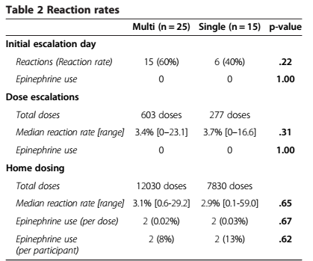
Çoklu Besin ile OIT
Yaş = 8 (4-46) yıl
Yer fıstığı (n=15)
Çok besin (n=25)
(2-5 çeşit)
maks: 4000mg prt
İdame faz: 12 ay
Begin P, Allergy Asthma & Clin Immunol, 2014

Slide 12
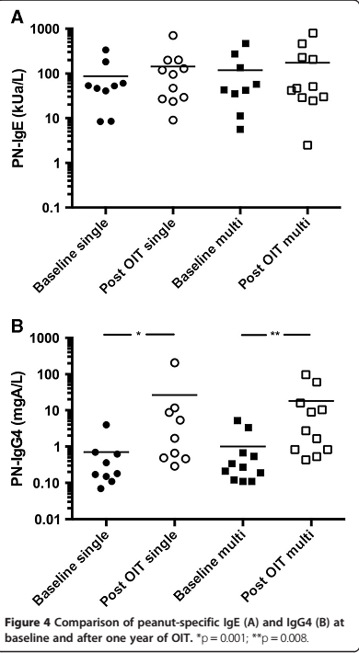
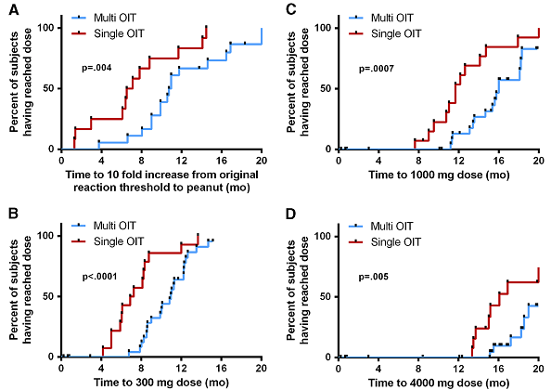
Begin P, Allergy Asthma & Clin Immunol, 2014

Slide 13
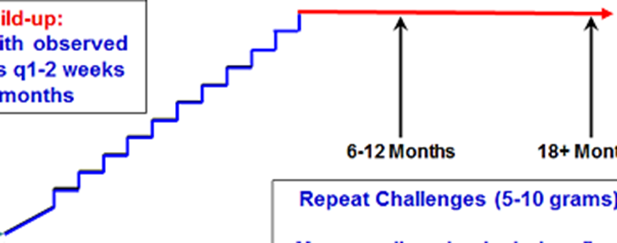
OIT
Yan Etkiler
Hemen her hastada görülür
Her fazda ortaya çıkabilir
(En sık başlangıç ve doz artış fazı)
Çoğu hafiftir (oral kaşıntı/karın ağrısı)
Zamanla sıklık ve şiddet azalır

Slide 14
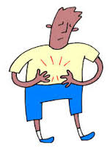
OIT
Yan Etkiler
En sık GİS yan etki (%60-80)
(karın ağrısı, bulantı, kusma, reflü)
En sık OIT bırakma nedeni- GİS yan etki ! (%10-15)
Anafilaksi (~%20-25 hasta / %1 doz)
Her hastaya oto-enjektör ve acil eylem planı verilmeli!
EoE (~ %3, %8) (Persistan GİS semptomları!!)
Notes:
Epinefrin gerektiren reaksiyonlar en sık «doz artışı» fazında görülür. En ağır reaksiyonlar öngörülemez şekilde daha önce tolere edilen dozda görülür ve bu durum her zaman kofaktörlerin varlığıyla açıklanamaz .OIT kesimiyle geri dönüşlü!

Slide 15
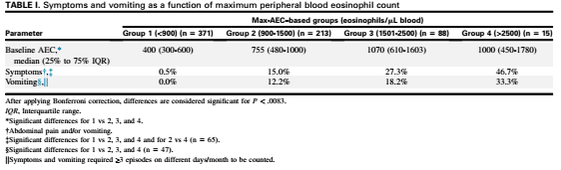
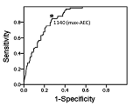
OIT
Yan Etkiler
N= 794 (süt =614; fıstık=130, yumurta=41, susam=9)
(Yaş=83 ay (60-126) Bazal AES= 450/µL)
Parametre: ≥3 gün/ay karın ağrısı ± kusma
OITIGER= %8,2 (65/794; n=47 tekrarlayan kusma, n=18 karın ağrısı)
OITIGER zaman= %65 ilk 3 ay (%38,5 ilk 1 ay)
N=3 EoE (bx; 30, 170, 65/BBA)
Sens:%85
Spes:%73
OITIGER: 2,43 (1,64-3,74) vs 1,37 (1,0-2,0), p<0,001
JACI, Basımda 2017
Notes:
OITIGER: oıt induced gı eoz responses. Doz azaltılan/kesilen hastalarda eoz gerilemiş, 3 hasta hariç hepisnde tdv devam edilmiş. AES, semptomlar için klinisyen iyönlendiren bir biyomarker olabilir.

Slide 16

OIT-Yan Etkiler
Riski artıran durumlar
Enfeksiyon
Egzersiz
Açlık
NSAİİ
Kontrolsüz astım
Polen alerjisi
Menstruasyon
Gernez Y, JACI, 2017
Notes:
SR/anafilaksi her fazda görülebilir.

Slide 17

OIT-Yan Etkiler
Riski azaltmak
Atopik hastalık kontrolü
Doz: Her gün aynı saatte
Doz: Hafif bir yemek sonrası
1-2 saat egzersizden kaçınmak
Akut enfeksiyonda ara vermek
Epinefrin otoenjektör!
Düşük doz OIT
Gernez Y, JACI, 2017

Slide 18

OIT
Yan Etkiler
Hastaların bir grubunda daha sık, tekrarlayıcı, beklenmedik ve ağır seyreder
%10-20; tedaviyi bırakmak zorunda kalır
Chiang D, Berin MC, Curr Allergy Asthma Rep 2015

Slide 19
OIT
Tedavi Başarısı
DPT düşük endürasyon –başlangıç
Düşük spesifik IgE
Düşük spesifik IgE/ Total IgE
Bazı komponentlere karşı düşük sp IgE
(Ara h 1, Ara h 2, ovomukoid, yumurta beyazı, kazein)
Anafilaksi öyküsü
İndüksiyon fazında Epi gerekenler
Pesek DP, Curr Allergy Asthma Rep 2016
Notes:
OIT tdv başarısının öngören belirteçler. OVM >8,8; süt spIgE>50 SPT>9mm, başlangıçta ağır reaksiyon >30 mg milk rptein

Slide 20
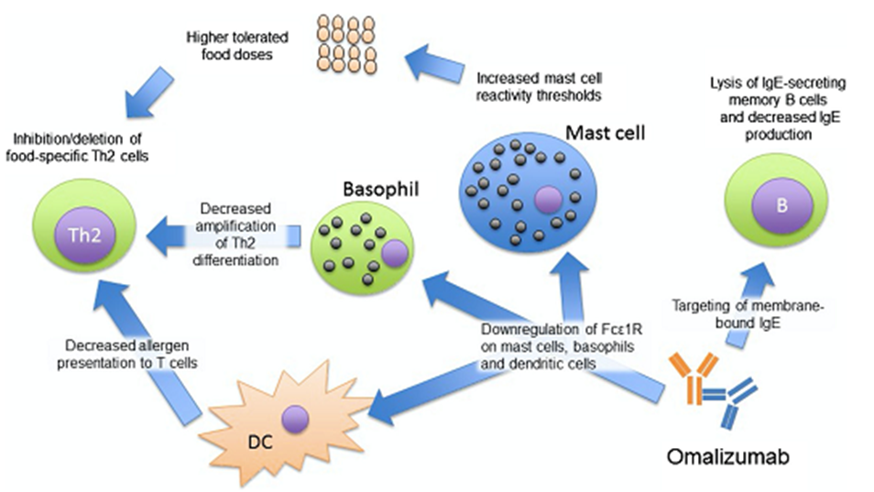
OIT –Yan Etki
Riski Azaltmak-Omalizumab
Labrosse R, Arch Immunol Ther Exp, 2016
Notes:
Mast, basophil ve DC yanıtını azaltır; DC ile Ag prezentasyonunu azaltır. Direk B cell üzerine etkiyle IgE üretimi azalır.

Slide 21
OIT –Yan Etki
Riski Azaltmak-Omalizumab
Başlangıç fazında yan etkileri azaltmak
İdameye geçiş süresini kısaltmak
Tedavide daha yüksek doza çıkabilmek
Nadeau KC; JACI 2011
Scheneider LC, JACI 2012
Notes:
Epi gerektiren reaks: %20; Yan etkiler nedeniyle bırakmak zorunda olan OIT’ e refrakter hasta grubu:%10-30;.Yüksek spIgE:bu hastalarda doz artış fazı uzun, ulaşılan doz hedef dozun altında kalır.

Slide 22
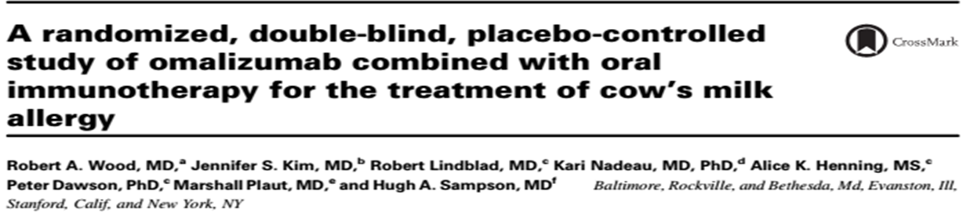
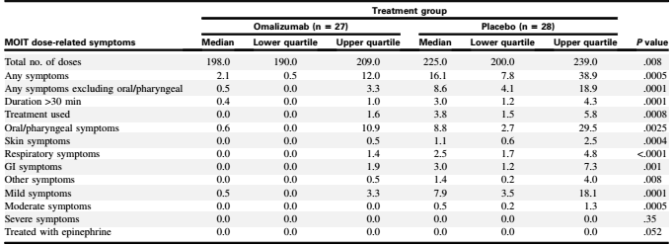
N=57 ;Yaş: 8-15 yıl
OIT=32 ay
Omalizumab: 4 ay önce-28 ay süreyle
SU: 4 ay
JACI, 2016
Notes:
İlk RDBPC omalizumab-FA çok merkezli çalışma. Tdv etkinliğinde desenst. edilen hastalarda fark yok. At month 28, 24 (88.9%) vs 20 (71.4%) (10g ofc) SU-4mo 48.1% vs 35.7%

Slide 23
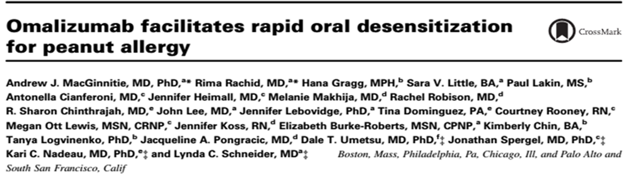
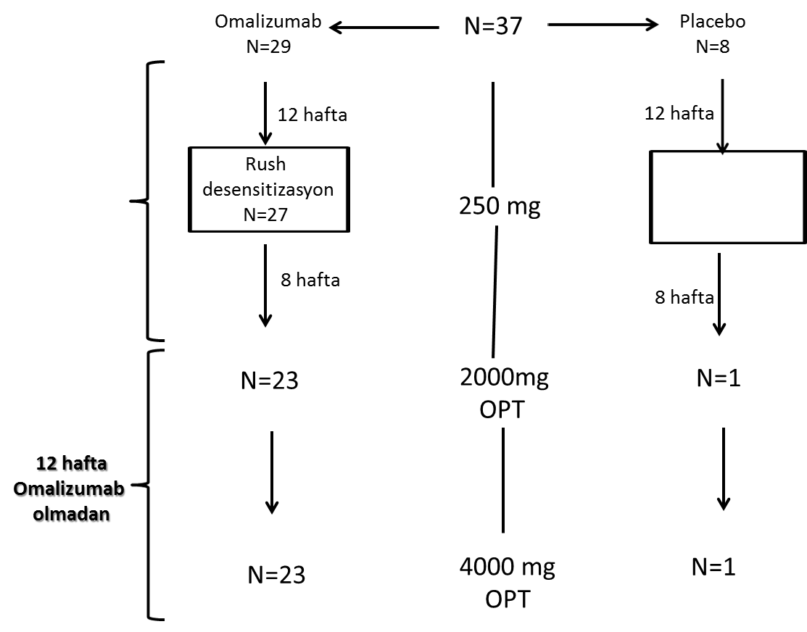
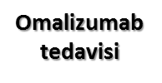
Rush
desensitizasyon
N=8
JACI, 2017
Notes:
PROROTECT study. İlk RDBPC peanut-omali çalışması. 1 günde rush desensitizasyon: 250 mg fıstık (1 fıstık eşdeğeri). 8 hf içinde 20 fıstık ag’nine ulaşılmış (2000mg). 8 hf içinde 2000mg a ulaşınca omali kesilmiş, 12 omali olmadan 2000mg ile devam edilmiş. Omali kesildikten 6 hf sonra 2000mg OFC; 12 hf sonra 4000mg OFC.

Slide 24

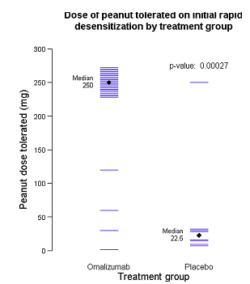
JACI, 2017

Slide 25

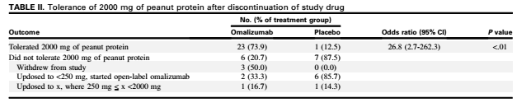
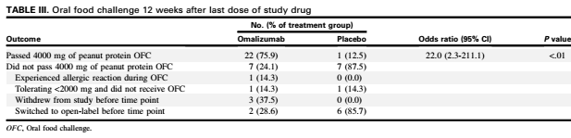
JACI, 2017
Notes:
Omali grubu daha yüksek doza maruz kalmasına rağmen reaksiyon oranları 2 grup arasında farklı değil. Grade 1: 16/28 vs 5/8. reactions of OIT doses: &7,8 vs 16,8. , çoğu hafif gıs’e sınırlı. EoE:3. 4000mg OFC sonrası 6 /22 hasta dozu azaltmak zorunda kalmış, sonra tekrar arttırabilmiş.

Slide 26
OIT
Omalizumab
Yüksek riskli hasta
Desensitizasyon süresi kısalır
Yan etkiler azalır
Daha az epinefrin?
Yaşam kalitesi artışı?
Etkinlik → Benzer
Uygun doz / süre
Bilinmiyor
Tedavi kesimi
Reaksiyon riskinde artış?
(t1/2 :2hf, eliminasyon: 2-3 ay)
Hızlı doz artışı
EoE riskinde artış?
Maliyet
Wood RA, JACI, 2016
MacGinitie AJ, JACI 2017
Labrosse R, Arch Immunol Ther Exp, 2016
Notes:
Rush fazında daha yüksek doz tolere edilir, daha kısa zamanda daha yüksek doza ulaşılır.
Hasta güvenliğini arttırır . SU ‘ni artırabilir ama bunu göstermel için geniş (n>248) çalışmalara ihtiyaç var, Sampson yapmakta. Çalışmalarda genelede pre-omalizumab 8-12 hafta. Savage 8 hf pre-tdv ile opt dozunda 56 kat artış göstermiş, benzer sonucu 6 ay tdv de almış. 8 hf yeterli gibi… Tdv süresi çalışmalarda 16 hafta-2 yıl arasında. Erken kesmek breakthough reaksiyon, uzun vermek maliyet. Hızlı doz artışı EoE riskinde artış. Tdv kesimi R riskinde artış,. Uygun doz/süre bilinmiyor.

Slide 27
OIT
Etkinlik
Desensitizasyon başarısı→% 35-100
SU sağlanamayan→%10-30
Desensitizasyon başarısını etkileyen faktörler
BA fenotipi
BA ağırlık düzeyi
OIT öncesi sp IgE
OIT sırasında serolojik yanıtlar
Eş zamanlı diğer alerjik hastalıklar (Astım, AR)
Gernez Y, JACI in Practice 2017
Notes:
SU: süre, yaş ile ilişkili. Başlangıç DPT küçük olması, sp ıgE’nin düşük olması başarı şansını arttırır.

Slide 28
OIT
BİLİNMEYENLER
İdame doz
İdame doz-sıklık
İdame doz-süre
OIT süre
Hasta seçimi için std kriterler
OIT’e yanıtı öngören biyomarker(lar)
Uzun dönem tolerans
Gernez Y, 2017, JACI in Practice
Notes:
100-300mg altına reaksiyon veren hasta grubu, hayatı tehdit eden anafilaksi, persistant veye kontrolsüz astımı olanlar çalışmalara dahil edilmemiş.
Milder fenotip için faydalı, küçük yaş grubunda immün sistem plastisitesi nedeniyle daha faydalı olabilir.

Slide 29

SLIT
Notes:
Mcg dozdan 1-10 mg doza kadar. Allerjen dozu ve ekstrelerin düşük konsantrasyonu nedeniyle sınırlı. Efektör hücreler nadir, APC (LC) yoğun ve Treg indüksiyonu sağlanabilir mi? OIT’teki İmmünolojik değişikliklerin benzeri daha düşük etkiyle ortaya çıkıyor.

Slide 30
SLIT
Yazar, yıl | Alerjen | Metod | Olgu sayısı | Yaş (yıl) | İdame doz (mg) | Süre | Desensiti-zasyon | SU
Enrigue, 2005 | Cor a1, 8 | RÇKPK | 12/1 (%55 OAS) | 19-53 | 13,25 | (4 gün) 8-12 hf | 2,29-1->11,56mg (x5)/ 3,49→4,14mg %45(5) 20 g
Boissieu, 2006 | Süt | Açık | 8 | 6-17 | 1ml/gün | 6 ay | 3 (%38) 200ml Ort 39→143ml
Kim, 2011 | Şeftali | RÇKPK | 11/7 | 2-10 | 2,5 | (6) 12 ay | 1710 vs 85mg 6(x20)
Fleischer, 2013 | Fıstık | RÇKPK | 20/20 | 12-37 | 1,4-3,7 | 44 hf | 14/20 (%70) vs 3/20 (%15)
Burks, 2015 | Fıstık | Açık | 17/20 | 12-37 | 1,4-3,7 | 36 ay | 2+2/37 (%10,8) | %10,8-8hf
Notes:
Fleisher: responder: 5 g(16-18 fıstık) peanut tüketebilen veya 10 kat artış görülebilen. Burks: Dozların %98’i semptomsuz tolere edilmiş.

Slide 31
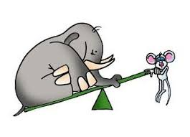
OIT vs SLIT

Slide 32
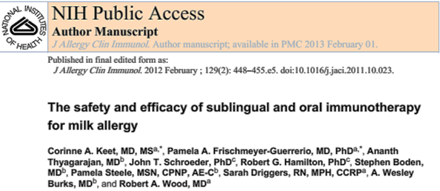
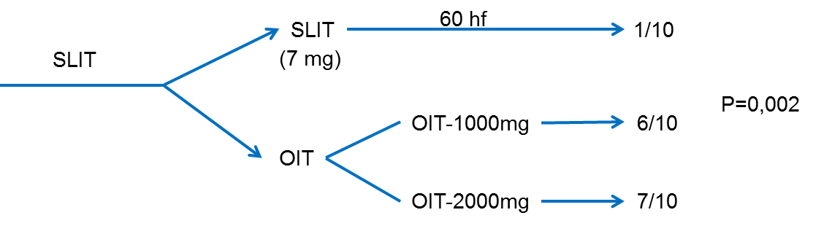
Yaş= 6-17 yıl
N=30
OPT= 8 g
Tolere edilen doz | 12 hf (x) | 60 hf (x)
SLIT | 7 | 40
OIT-1000mg | 64 | 159
OIT-2000mg | 79 | 59
Notes:
8 g süt protein ile OFC.

Slide 33
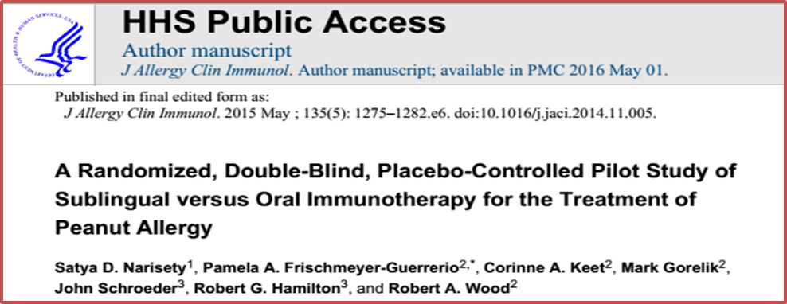
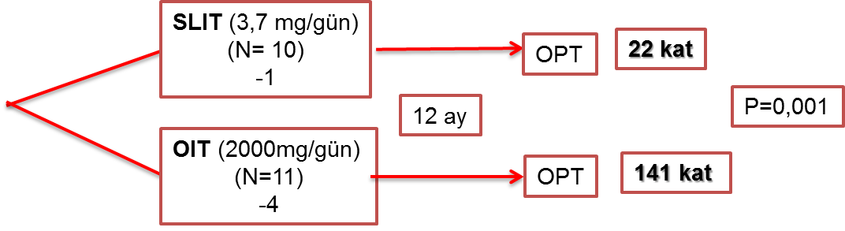
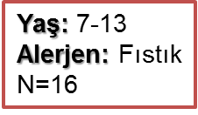

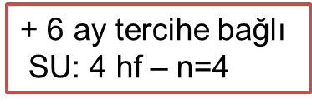
Notes:
OİT: 1 EoE, 1 GIS, 1 nonkonplians, 1 anafilaksi SLİT: 1 gıs

Slide 34
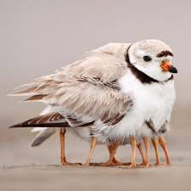
Güvenlik arayışları sürüyor…
Notes:
Güvenlik arayışları sürmüş…

Slide 35
Düşük doz oral immünoterapi, konvansiyonel dozda OIT’e göre daha güvenli bir alternatif olabilir mi?

Slide 36
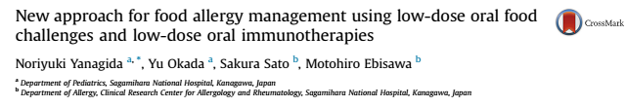
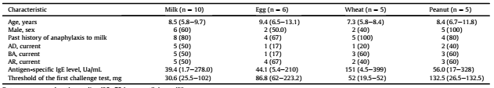
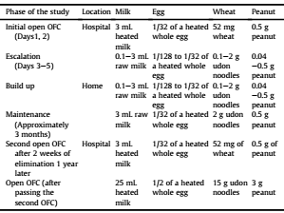
Anafilaksi öyküsü: %80 (11/12) %67 (4/6) %100(5/5) %80 (4/5)
Düşük doz OIT: günde 1 kez/5 gün artış
İdame: 1yıl
2 hafta-su: Düşük / Orta doz OFC
Sonuçlar: Süt –- --Yumurta—Buğday---Fıstık
Düşük d: %60 (6/10)--83(5/6)—80(4/5)- 100(5/5)
Orta d: %40(4/10)—50(3/6)—20(1/5)--100(5/5)
Yan etkiler: %15,5 vs %15
Orta-ağır semptomlar: %1,6 vs 2,3 (p<0,001)
Adrenalin ihtiyacı: %0,04 vs 0,13 (p=0,035)
Yanagida N, Allergology International, 2016
Notes:
5 gün build-up; ilk gün OFC (tanının doğrulanması). 2 gün aynı OFC tekrar; 3 gün toplamda eşik dozun yarısı 2 saat aralarla 2 kez; eğer semptom olmadıysa 4. gün 2 kat doz eğer semptom olduysa aynı doz tekrar; 5. gün tek seferde semptomsuz tüketebilecek doz tek seferde verilmiş.
Makalenin sonucu: düşük doz oıt konvansiyonel metoda göre daha güvenli ve kazara alıma karşı etkili bir metod olabilir. Kontrollü çalışmalara ihtiyaç var. 90C -1,5 dak- 1000w mikrodalga

Slide 37
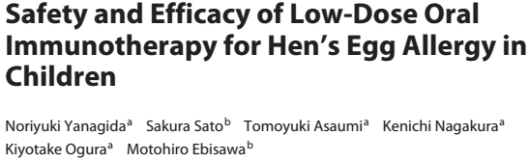
OIT n= 21 (anafilaksi:18/21)
Kontrol n= 12 (anafilaksi: 9/12)
≥5 yaş;
Yumurta spIgE >30 ku/L
OIT: 1/32 yumurta/gün; 12 ay
2 hf-SU (1/32 yumurta): OIT- %71,4 (15/21) vs Kontrol %0 (0/12) (p<0,001)
2 hf –SU (1/2 yumurta): %33,3 (7/21) vs Kontrol %0 (0/12) (p=0,032)
İmmünolojik değişiklikler: Yumurta sp IgE/G4/ovomukoid sp IgE
Yan Etkiler: Ağır ᴓ Orta (hafif) reaksiyon : %58,8(%45,5) -%6,5(5,6)
Sonuç: Düşük doz OIT, yüksek riskli populasyonda yüksek doz kadar güvenli ve etkili olabilir
Int Arch Allergy Immunol, 2016
Notes:
Yumumrta aerjisi için yüksek riskli bir populasyonda, düşük doz hem daha güvenli aynı zamanda da etkili. İmmünolojik değişiklik oluşturuyor. Düşük dozun sürekli alınması daha yüksek doza tolerans oluşturuyor. Kazara alımlara karşı koruyucu olması açısından önemli. Etkili en düşük doz bilinmiyor. Düşük doz en az yüksek doz kadar etkili olabilir.

Slide 38
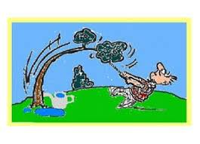
Erken dönemde başlanan OIT daha etkili ve güvenli olabilir mi?
Vickery B, Expert Revi Clin Immunol, 2016
Notes:
Düşük spIgE OIT başarısını artırır. SpIgE, küçük yaş grubunda daha düşüktür, persistan B. A. Grubunda okul öncesi yaşlarda artış gösterir. Hastaların bir kısmı daha bilinen maruziyet olmadan duyarlanmakta ve sp IgE oluşturmaktadır. Bu grupta T hücre reseptör afinitesi düşüktür ve Th2 transkripsiyon faktörü GATA-3 expresyonu stabil değildir. Bu dönem bir alerjik yanıtın programlanmasında «gelişimsel plastisite penceresi» tip-2 yanıt yönleminin kırmak için bir fırsat penceresi olabilir. Tip-2 yöneliminin kırılması için yapılacak IT için en uygun dönem okul öncesi yaş grubu olabilir.

Slide 39
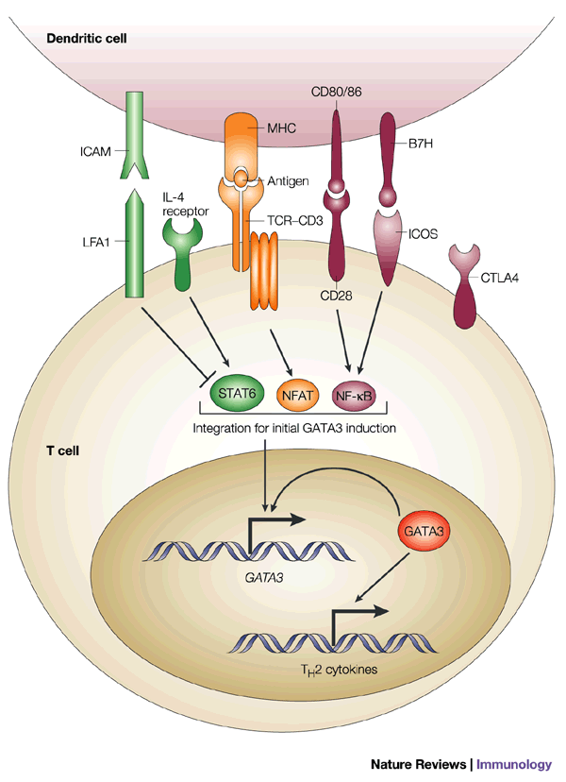
Notes:
Fırsat penceresi

Slide 40
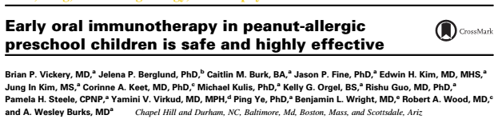
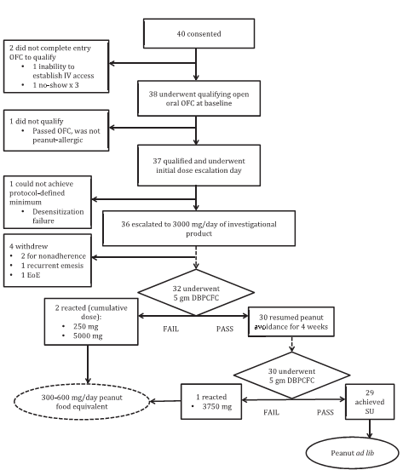
Yaş= 9-36 ay
Öykü + spIgE≥0,35 ± DPT≥3 mm
SpIgE≥5 kU/L
1:1 300 vs 3000mg/gün
Kontrol (n=154)
5g fıstık prov: 12 veya 18 ayda
4 hf-SU
300 mg= 17/20 (%85)
3000mg= 12/17 (%71)
29/32 (%91)
(Medyan: 29 ay)
(1/2 zaman; 1/13 doz)
JACI,2017;139

Slide 41
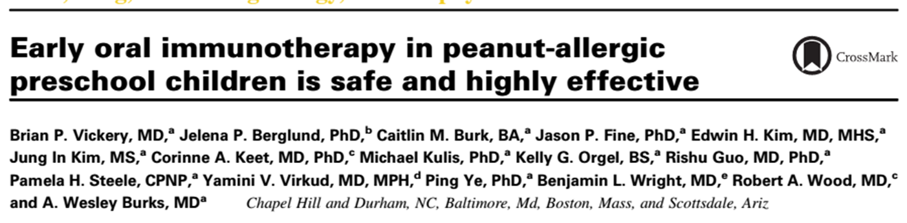
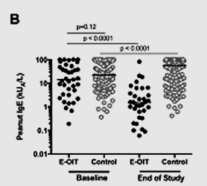
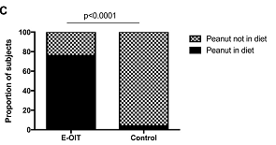
%4 vs %78
X19 kat
%95 yan etki (%85 + %15))
N=2 GIS yan etki tdv bırakmış
JACI,2017;139
Notes:
Epi gerektiren 1 olgu. 29 ay tedavi sonrası %78 hasta beslenmelerine fıstığı ekleyebilmiş. Bu değer bugüne kadar bildirilen en yüksek değer. 300 mg 3000 mg kadar etkili. Erken tedavi alerji gelişimin bozuyor ve sonuçları iyileştiriyor. Yan etkilerin çoğu hafif ve antihistaminik le tedavi edilmiş. Ağır yan etki yok. En sık gıs yan etkileri. 2 hasta bu nedenle tdv birakmış. Bunların biri EoE (tdvyi bırakınca iyileşememiş- önceden persistent GER semp var). Sadece 1 hafta epi kullanmış.
Eleştiri: spontan rezolusyon ihtimali olan hafif hastaları dahil etmişler. Kullanılan doz: 1/13 kadar ve zaman ½.

Slide 42
Besin İmmünoterapisi
Sorunlar
Yan etkiler
SU (Süreğen tolerans)
İşlem uzun, pahalı, yakın gözlem istiyor
İmmünolojik mekanizma tam çözülemedi
Katz Y, JACI, Basımda

Slide 43
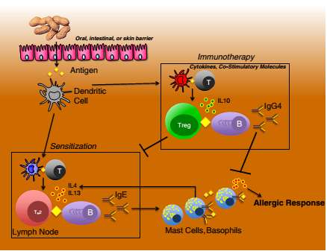
İmmünolojik değişiklikler
Chiang D, Curr asthma Rep, 2015
Notes:
SPT , alerjen sp IgE düşme, al. Sp IgG4 yükselme, efektör CD4+ T lenf yanıtlarında azalma, Treg indüksiyonu
IL-4,13 azalma, bazofil akt azalma, TFN-gama, TNF-alfa, IL-5 artış ile Th2 yanıtında azalma.

Slide 44
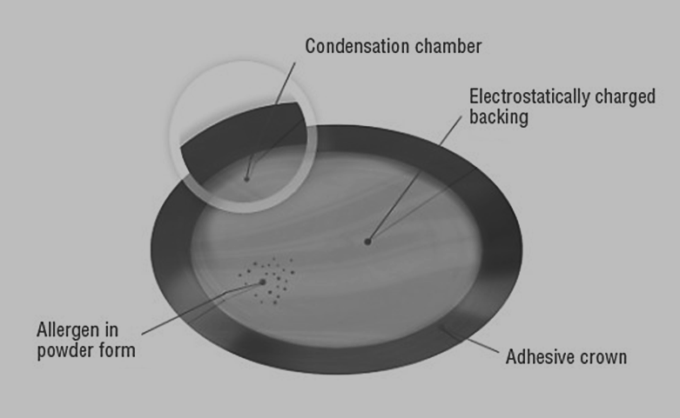
EPIT
Notes:
Ag içeren yama epidermise uygulanır. Deri LC lerini aktive ederek efektör hücre yanıtlarını azaltmak amaçlanır. Epidermis vaskülarize olmadığı için sistemik reaksiyon ihtimali düşüktür.

Slide 45
Hipotez
GİS’in immün ortamı, Treg hücrelerinin gelişimini engeller
Ag’nin alternan yoldan verilmesi, bu defektif yolun atlanmasını sağlayabilir

Slide 46
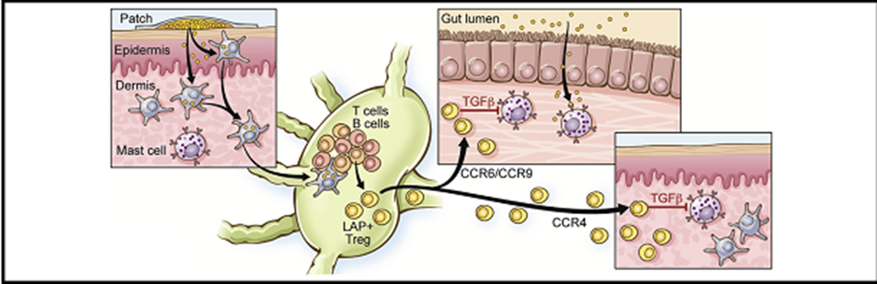
EPIT
Tordesillas, L, JACI, 2017
Notes:
Ag’in epikutan yol ile verilmesi , fareleri besin ilişkili anfilaksiden korurken GIS’e sisteme gitme potansiyeli olan özel bir Treg hücre populasyonunun gelişmesini yol açmış. Deri-GIS arasında yeni ve özel bir iletişim varlığını göstermişler.

Slide 47

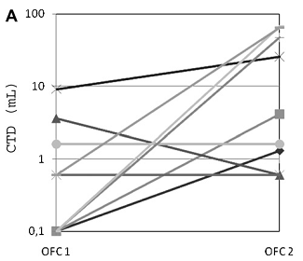
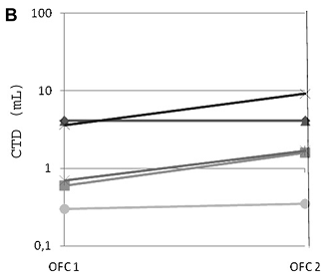
EPIT (n=10), plasebo (n=8)
Yaş= 3,82 ± 2 yıl
Viaskin 48 saat /Haftada 1 kez-3 ay
(1 mg süt tozu)
23,61 (± 28,61) ml
4,36± 5,87) ml
EPIT
x12
Plasebo
1,77 (± 2, 98) ml
4,36 (± 5,88) ml
Yan etkiler lokal eritem /egzema X 2
2-14 günde düzelme
Dupont C, JACI, 125 2010

Slide 48
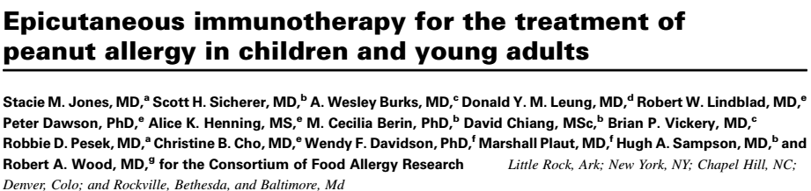
AMAÇ: EPIT(52 hf) etkinlik, güvenlik ve immünolojik değişiklikleri değerlendirmek
ÇKRPK; 4-25 yaş; plasebo (n= 25); VP 100 (n=24); VP250 (n=25)
Primer çalışma parametresi: 5044 mg fıstık OPT geçmek veya tolere edilen fıstık miktarında 10 kat artış
JACI, 2016, Basımda

Slide 49

Plasebo (%12-0mg) / VP100 (%46-43 mg)/ VP250 (%48-130 mg) (p=0,003)
< 11 yaş: Plasebo (%6) / VP100 (%59)/ VP250 (%61)
4-11 yaş (%61) vs >11 yaş (%11)
Yan etkiler lokal ve hafif (%80 vs %14,p=0,003); hiç GİS yan etki yok
Tedavi uyumu yüksek (%97)
OIT’e benzer immünolojik etkiler
JACI, 2016, Basımda

Slide 50
EPIT
Etkinlik: OIT’ e göre düşük
SLIT’e benzer
Yan etkiler: Düşük, genelde lokal
Sistemik yan etki var
Tedavi uyumu: Çok yüksek
Tedavide yeri: OIT ile kombinasyon,
Kazara alımlara karşı koruma?
Pesek R, Curr Allergy Asthma Rep, 2016
Chiang D, Curr Allergy Asthma Rep, 2015
Notes:
Etkinlik: kazara alımlara karşı korunma, çok küçük hastlarda.

Slide 51
OIT-SLIT-EPIT
Yan Etkiler
İmmünoterapi | Yan etki (Hafif) | Yan Etki (Ağır)
OIT | %75; karın ağrısı, oral kaşıntı | Adrenalin:%25;(toplam dozun: %1) EoE:%3
SLIT | <%2; orofarinks | YOK
EPIT | %50; deri | YOK
Koberick AK, Allergol Internal 2016

Slide 52
OIT-SLIT-EPIT
Tolerans-SU
İmmünoterapi | Desensitizasyon | Süreğen yanıtsızlık (SU)
OIT | >%60 | %10-50
SLIT | %10 (%70’inde orta dereceli) | Az
EPIT | %28-50 (Orta dereceli tolerans) | Bilinmiyor
Koberick AK, Allergol Internal 2016

Slide 53
 | OIT | SLIT | EPIT | Fırınlanmış ürünler | Omalizumab
Doz Şeması | 1-Başlangıç 2-Doz artışı 3-İdame | 1-Doz artışı 2-İdame | Günlük | 1-3 kez/gün | 1-2 kez/ay
Doz | 300-4000 mg | 2-7 mg | 50-500 µg | 1000-2000 mg süt/yumurta | 15—375 mg/ 2-4 hf
Yan Etkiler | OF, GI, EoE, anafilaksi | OF, SR düşük | Lokal deri, SR düşük | Anafilaksi, başlamadan OFC | anafilaksi
Mekanizma | GIS DC akt. | LC akt. | Deri DC akt. | IgE epitop. değişme | Serbest IgE ‘yi bağlar
İmmünolojik değişiklikler | ↓ Sp IgE, ↓bazofil akt, ↓IL-5, 13 ↑ IgG4, IL-10, TGF-β, IFN-ɣ, TNF-α, Treg, IgE/IgG4 epitop. değiş. | ↓ Sp IgE, ↓bazofil akt, ↑IgG4, IL-10, TGF-β | Treg indüksiyonu, FoxP3/Gata-3 epigenetik değişik, Sp IgE↓ | Treg indüksiyonu | ↓FcɣR1 / Mast hücre, ↓IL-4, bazofil histamin salınımı
Güncel Çalışmalar | Faz II, III | Faz II klinik (aeroallerjenler) | Faz II, III | Faz II, klinik | Faz IIb
Pesek DP, Curr Asthma Rep, 2016

Slide 54
Uzun dönem etki
Çok az sayıda çalışma ile araştırılmıştır
Besin alerjenini tolere eden grup, zaman içinde belirgin düzeyde azalır
Meglio, 2008 Süt-OIT→%70 / 4 yılın ardından
Keet, 2012 Süt-OIT→ %31 / 2-5 yıl izlem
Notes:
Meglio: 4 yıl sonra klinikte ankaetle değerlendirme ve kan alma.
Keet: desensitize olan hastaların ancak 1/3’ü 2-5 yıl izlemde süt tüketimini sorunsuz olarak sürdürebilmiş.

Slide 55
Modifiye Hipoalerjenik Moleküller
1- Doğal hipoalerjenik besinler
(Yoğun ısıtılmış ürünler)
2-Rekombinant proteinler
3-Peptidler

Slide 56
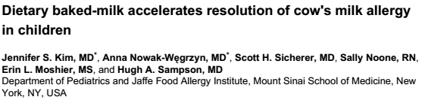
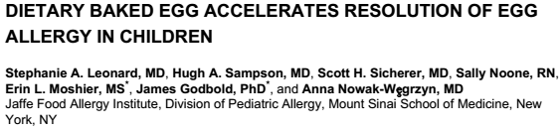

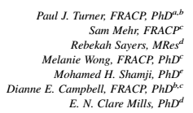
Modifiye Hipoalerjenik Moleküller
Doğal hipoalerjenik besinler
Notes:
%70-80 tolerans. Düzenli olarak diyete katıldığında fırınlanmamış versiyonlara daha hızlı tolerans gelişimi. Denatüre formu vererek undenature forma tolerans gelişmesini beklemek. Peki ya denature forma toleransı olmayanlara denatüre form ile İT yapılması

Slide 57

Isıtılmış süte toleransı olmayanlarda, ısıtılmış süt ile OIT etkili midir?
Primer çalışma parametresi:1,3g/gün ısıtılmış süt toleransı
(başlangıçta duyarlılık ≤ 30 mg)
Süre: 1 yıl
3/14 (%21) → 1,3 g/gün dozu tolere etmiş
(sp IgE, CD203c ekspresyonu azalmış, -%11 vs %4,4 p=0,0002)
11/14 (%78) → Başarısız (8’inde başlangıçta ilerleme; >1 ay)
JACI, 2015
Notes:
Tolerans olan miktarla başlayıp %50 /ay artışlarla 1,3 g/güne ulaşmışlar.

Slide 58


Spontan/ag ile indüklenen bazofil reaktivitesi
Fıstık/Akar ile indüklenen Th2 markerlar
(CD40, HLA DR, CD86, CD80)
Notes:
It etkileri ag spesifik değil, pathway spesific ag non-spesific immune response. OI>SLIT

Slide 59
Uygun yolla/dozda ag sunumu
Uygun miktarda/tipte Treg üretimi
Uzun süreli tolerans

Slide 60

Fıstık duyarlı Balb/c farelerde OIT, SLIT ve EPIT ile oluşturulan Treg hücreler birbirinden farklıdır
(mLN ve GUT mukoza-CCR4-6-9: OIT ve EPIT >>>>) (Akciğer-CCR4: SLIT)
CD4+CD25+Treg (FoxP3+) : Her üç yol, EPIT>>
Th3 (LAP+;TGFβ üretir): OIT / EPIT
Tr -1 (IL-10) Treg: SLIT
EPIT: naive & efektör Treg → uzun dönem tolerans!
Sadece EPIT ile oluşan Treg’lerin süpresyon kapasitesi IT sonrası devam eder (8 hafta)
Cellular & Mol Immunol, 2016
Notes:
EPIT ve OIT ile GIS’e yönelen T hücreler daha fazla miktarda oluşur.
Tolerans geliştiğinde daha fazla sayıda ve süpresif etkisi fazla Tre gelişimi oluyor. Naive T reg lerin ln’na göç etme ve proliferasyon yetenekleri daha fazla. Efektörler daha kolay ölüyor ama daha etkili savaşıyor. Sadece EPIT induced mice , oral peanut ile oluşan ösofagus inflamasyonundan korunmuş. EPIT farklı yolllarda oluşan duyarlanmaların hepsine etkili deniyor. Lokal desenst. Ziyade global tolerans. OIT ile Treg gelişimi sağlanamdığı için tolerans gelişimini göremiyoruz .

Slide 61
Özet
OIT desensitizasyon sağlamada etkilidir, fakat yan etkileri sıktır
SLIT, OIT’ten daha az etkili fakat daha güvenlidir
EPIT, orta derecede etkili, yan etkiler açısından güvenlidir, hasta uyumu yüksektir
Anti-IgE yan etkileri azaltmada etkilidir

Slide 62

Teşekkür ederim

